Slide 1
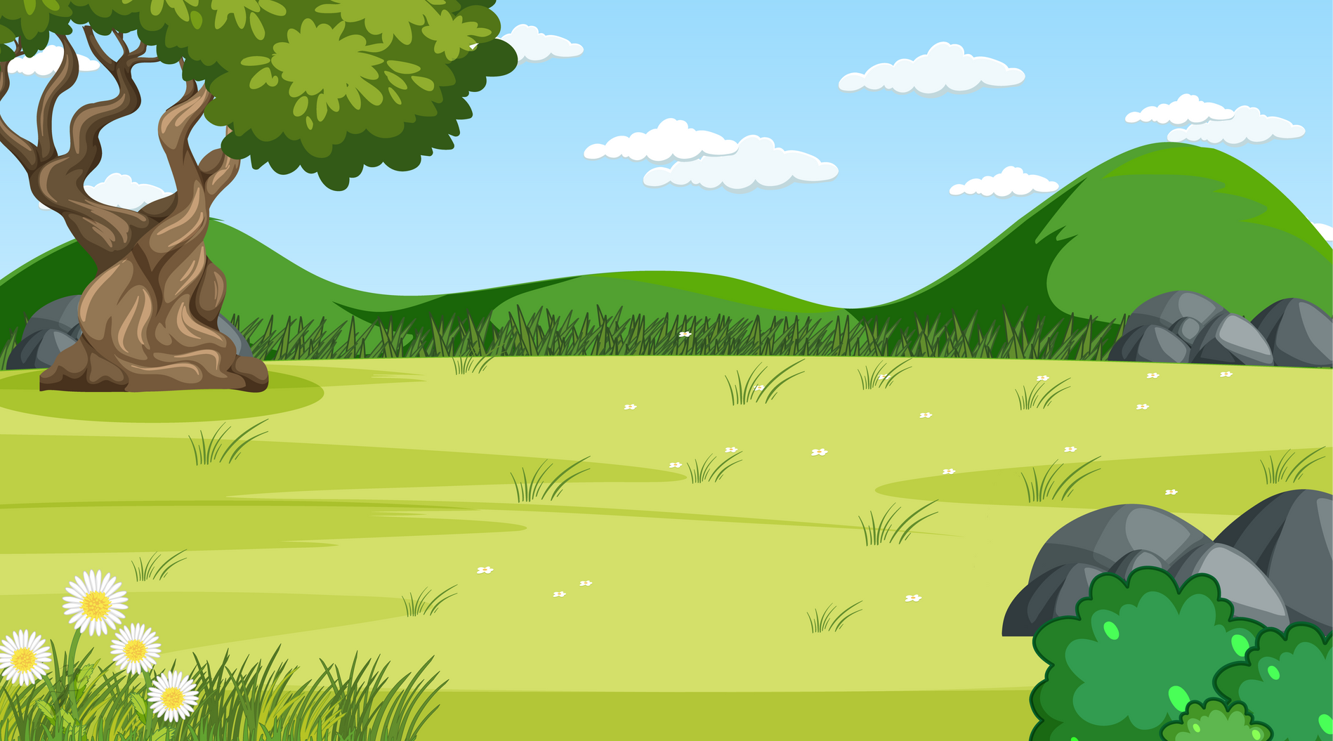

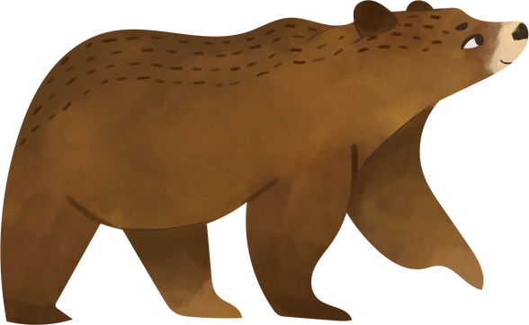
Η Νυσταγμενη Αρκουδα (I Nistagmeni Arkouda)

Slide 2
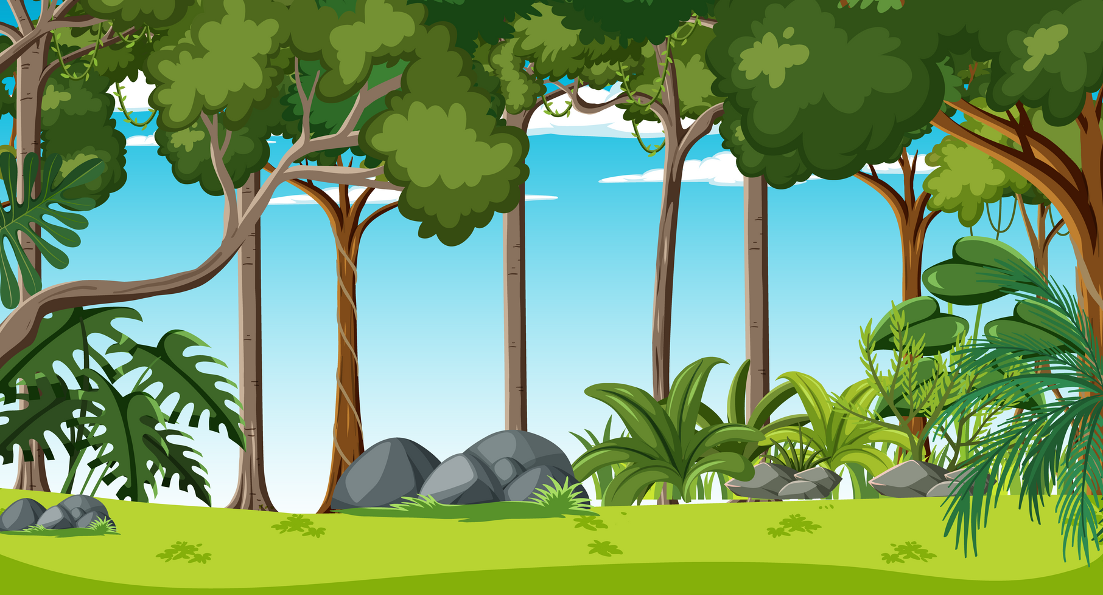
Είναι σχεδόν χειμώνας και ο Μπρούνο η αρκούδα νυστάζει. Πρέπει να βρει λίγο φαγητό πριν κοιμηθεί για το χειμώνα.
Ine skedon himonas ke o Bruno I arkouda nistazi. Prepi na vri ligo fagito prin kimithi yia to himona.

Slide 3


Τη Δευτέρα, ο Μπρούνο βρίσκει ένα χρυσό δοχείο με μέλι.
Ti Theftera, o Bruno vriski ena hriso dohio me meli.

Slide 4
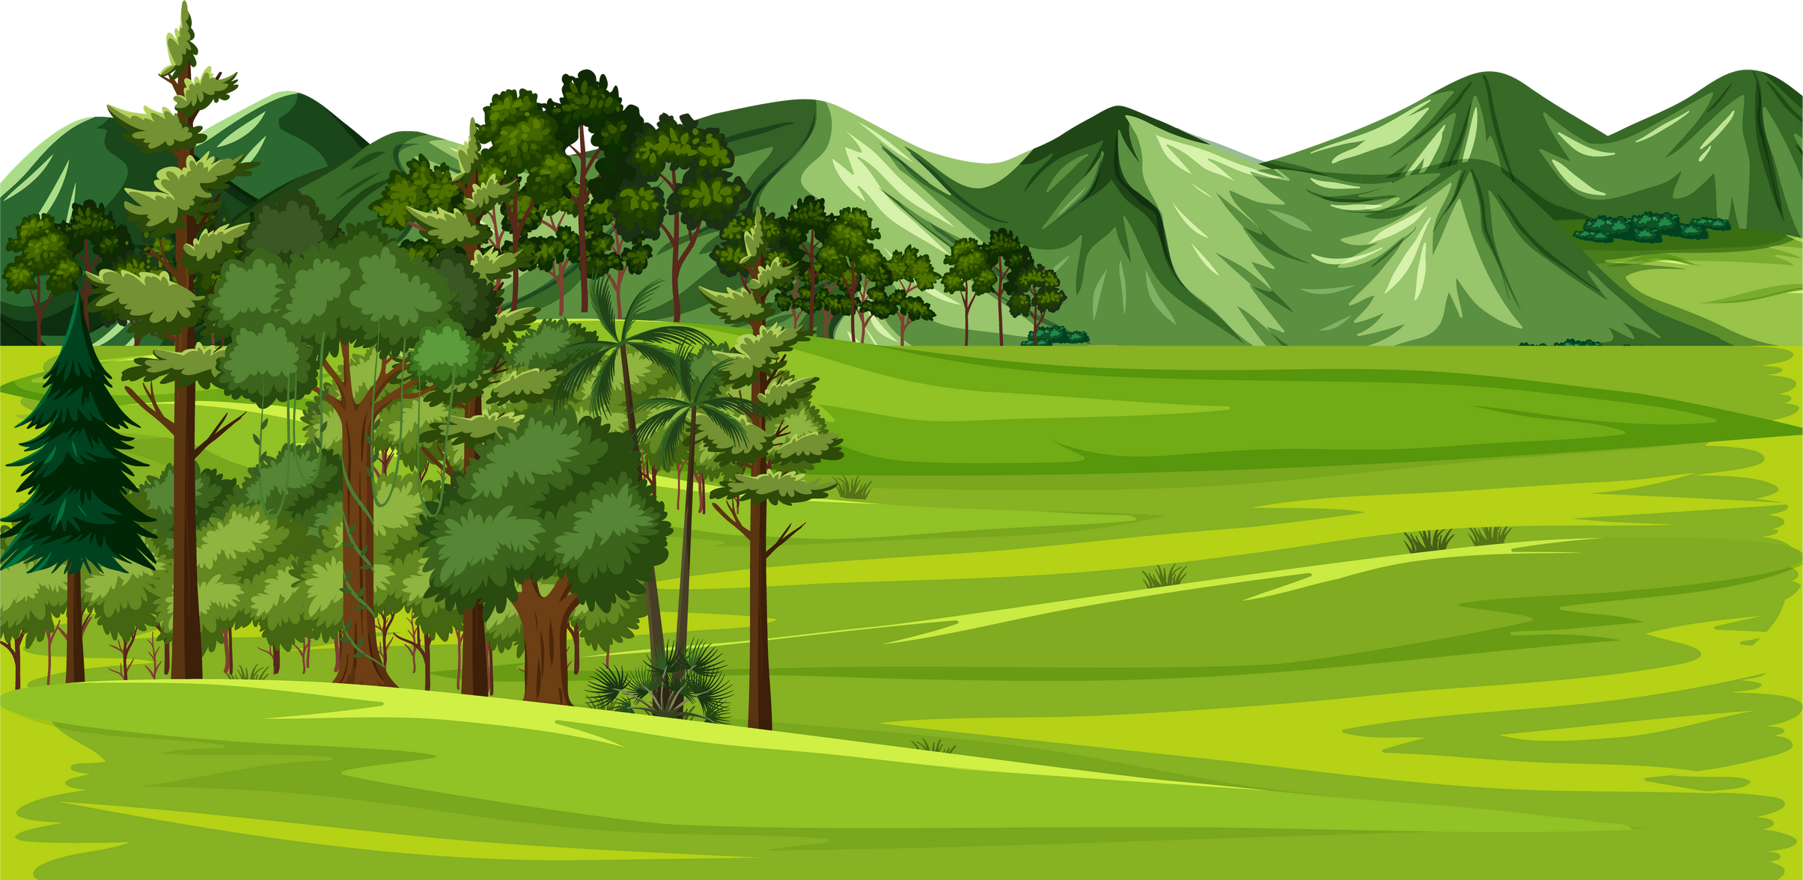


Την Τρίτη, ο Μπρούνο βρίσκει δύο πορτοκαλί καρότα.
Tin Triti, o Bruno vriski dio portokali karota.

Slide 5
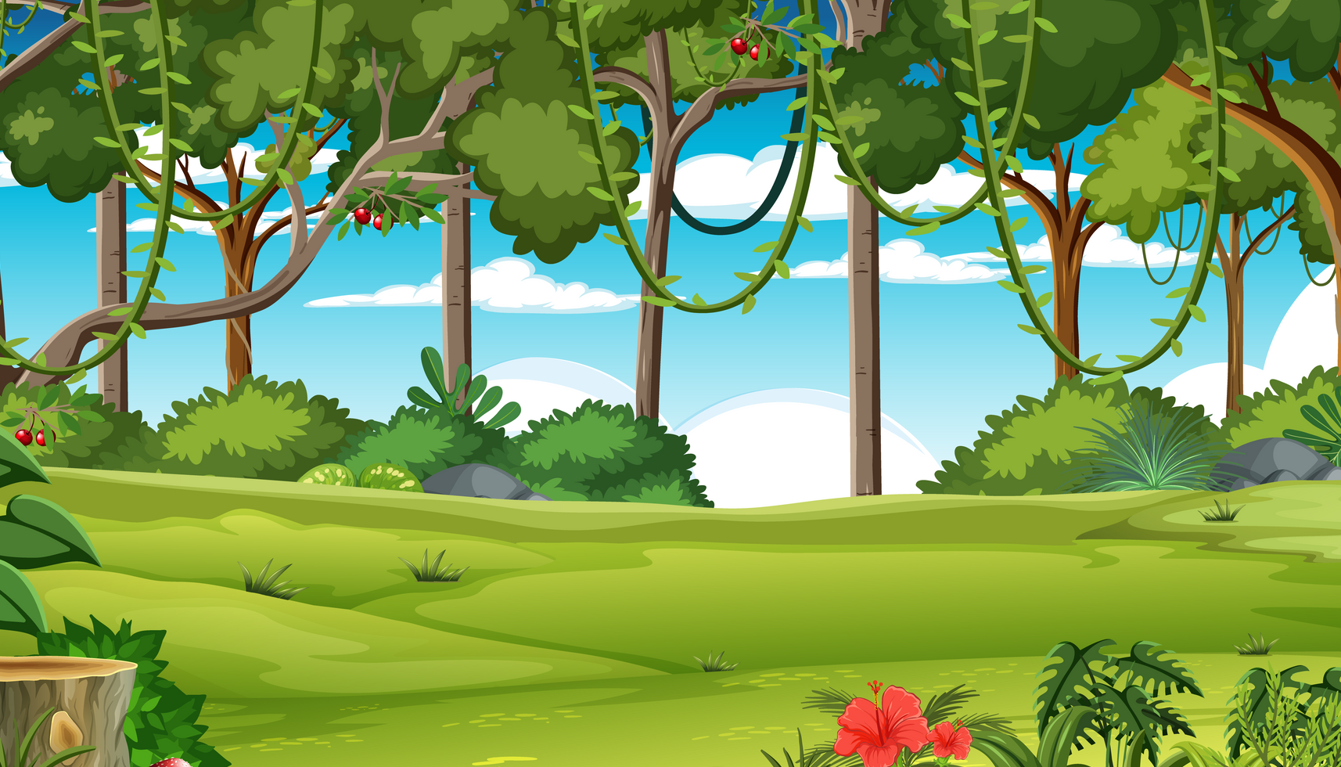


Την Τετάρτη, ο Μπρούνο βρίσκει τρία ασημένια ψάρια.
Tin Tetarti, o Bruno vriski tria asimenia psaria.

Slide 6

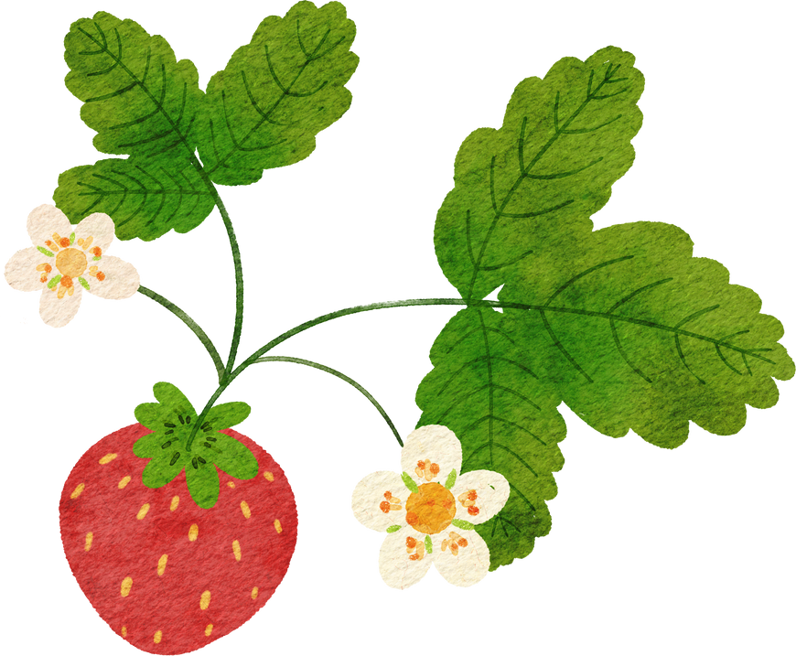
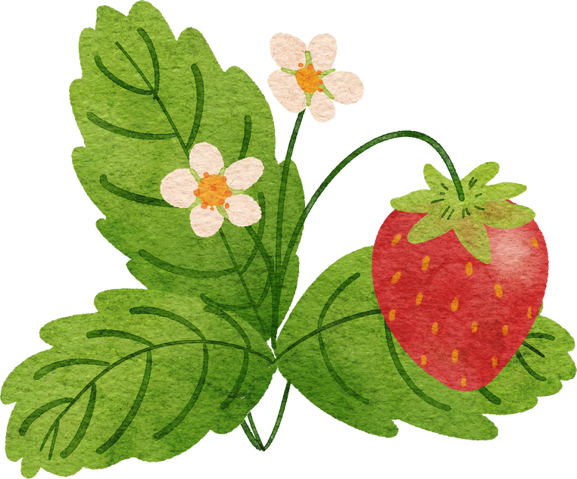
Την Πέμπτη ο Μπρούνο βρίσκει τέσσερις κόκκινες φράουλες.
Tin Pempti, o Bruno vriski tesseris kokkines fraoules.

Slide 7
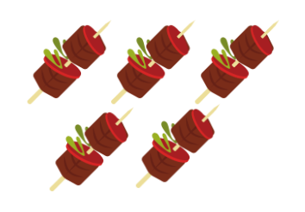
Τι βρίσκει ο Μπρούνο την Παρασκευή;
Ti vriski o Bruno tin Paraskevi?
Sample response:
Την Παρασκευή ο Μπρούνο βρίσκει πέντε σουβλάκια.
Tin Paraskevi o Bruno vriski pende souvlakia.

Slide 8

© State of New South Wales (Department of Education) 2023

